Slide 1
Comarch
Aplikacja do organizowania szkoleń
Bartosz Kustra
Tomasz Nadrowski
Michał Rudawski
Bartosz Żurakowski

Slide 2
Plan prezentacji
Decyzja dotycząca ewentualnego połączenia zespołów,
Przedstawienie efektów pracy z minionego sprintu,
System kontroli wersji a praca nad projektem,
Relacja ze spotkania z przedstawicielem firmy Comarch,
Plan działania – sprint.

Slide 3

System pracy
Według uzgodnień przeprowadzonych na spotkaniu: każda z grup studenckich będzie pracowała wyłącznie we własnym gronie. Zmienione zostały zatem potencjalne cele,
w obrębie których nie znajduje się między innymi projekt aplikacji mobilnej.

Slide 4
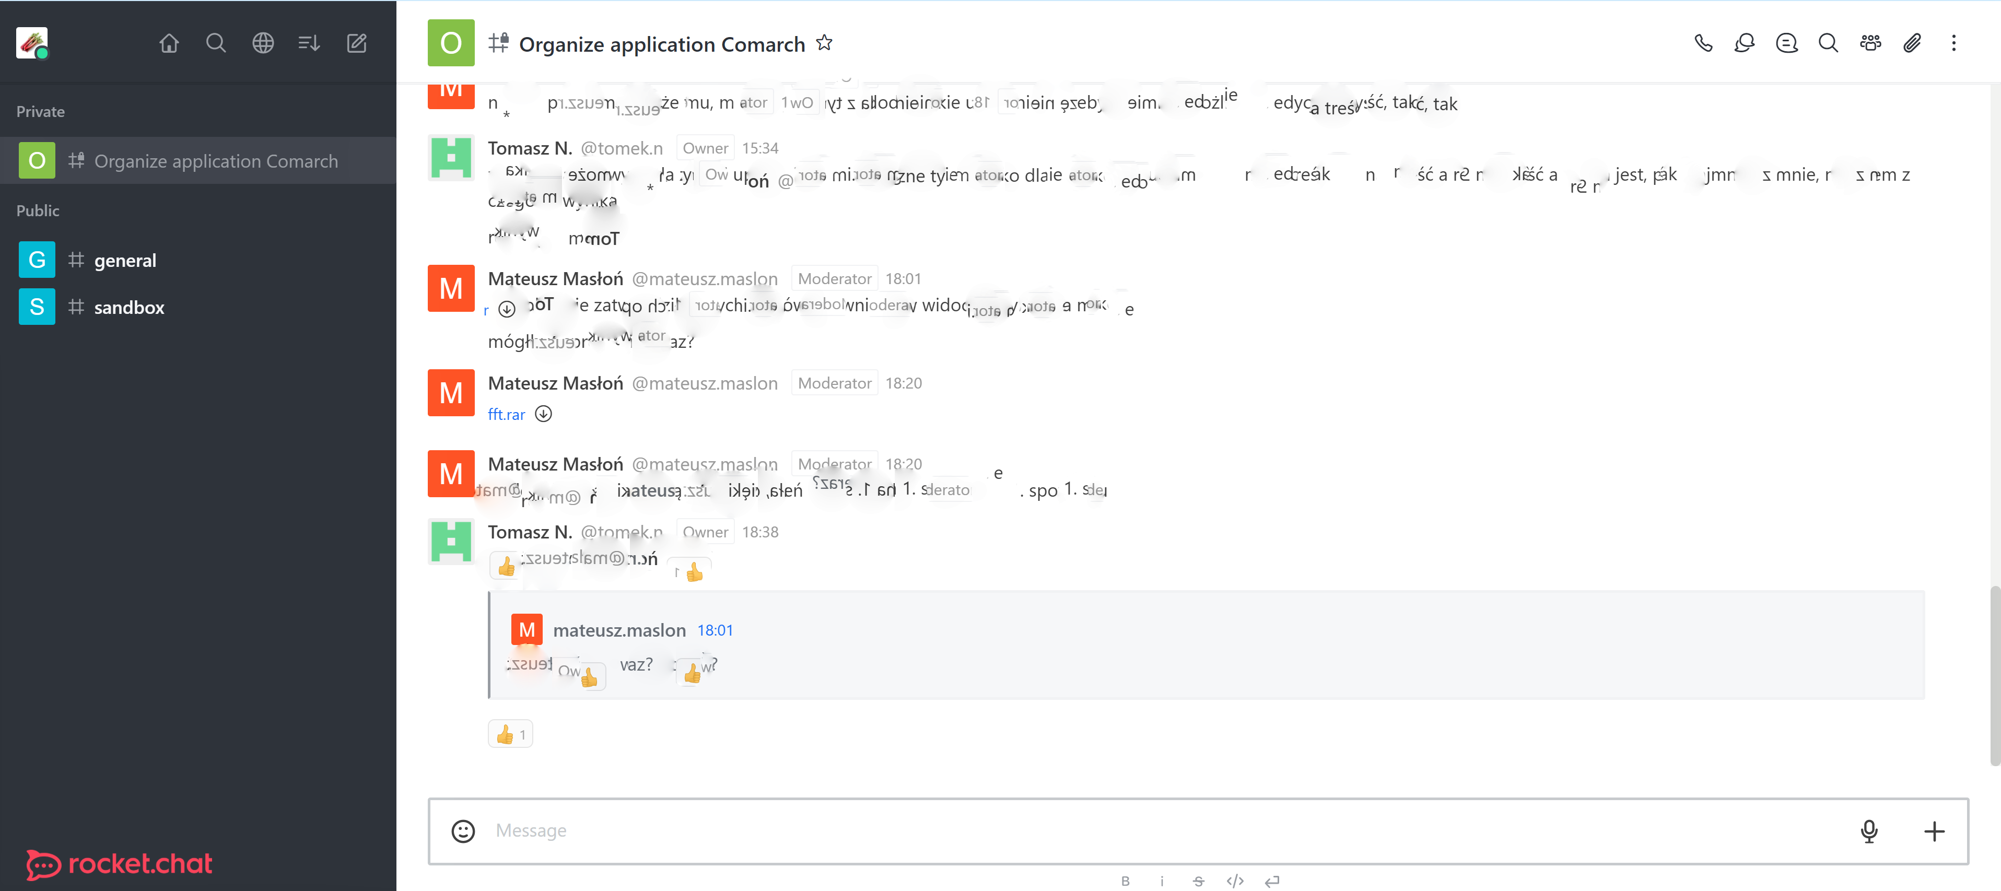
Sprint 0 relacja
Założenie kont w RocketChat oraz kanałów dla projektu oraz zaproszenie członków zespołu prowadzących i przedstawicieli firmy:

Slide 5
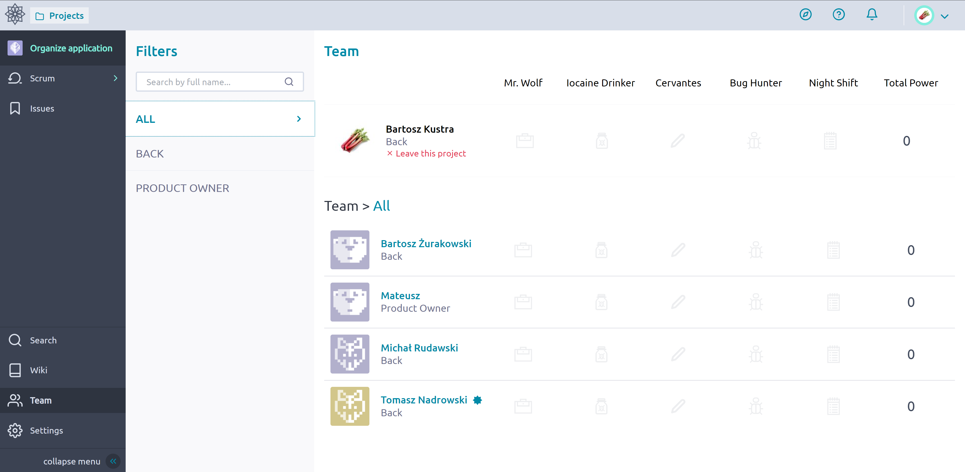
Sprint 0 relacja
Utworzenie projektu na platformie https://www.taiga.io/

Slide 6
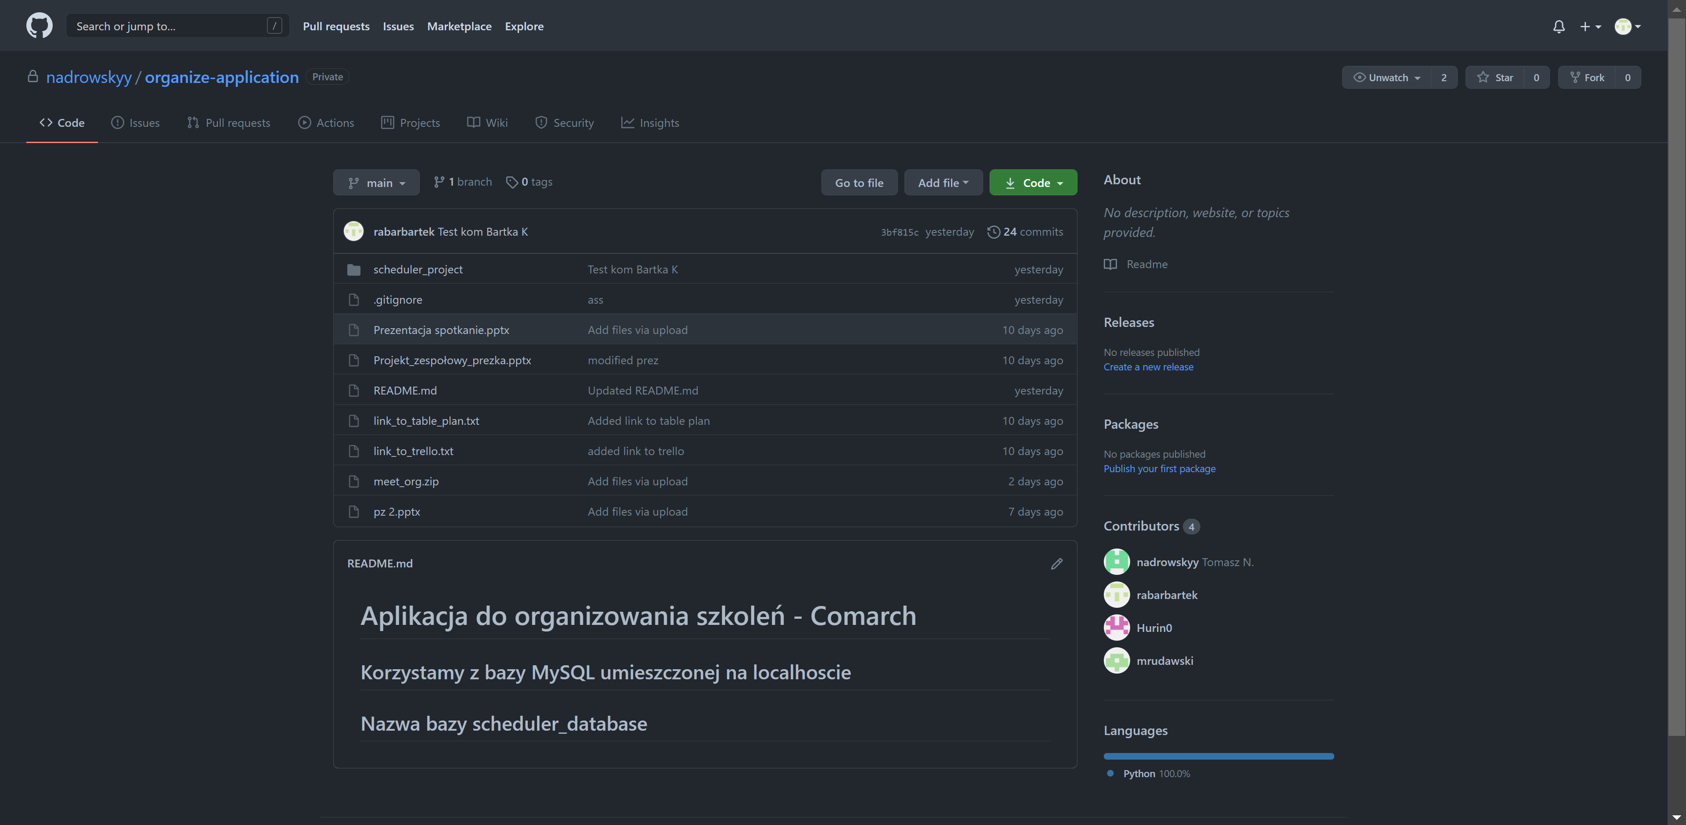
Sprint 0 relacja
Stworzenie projektu na GitHubie/GitLabie

Slide 7
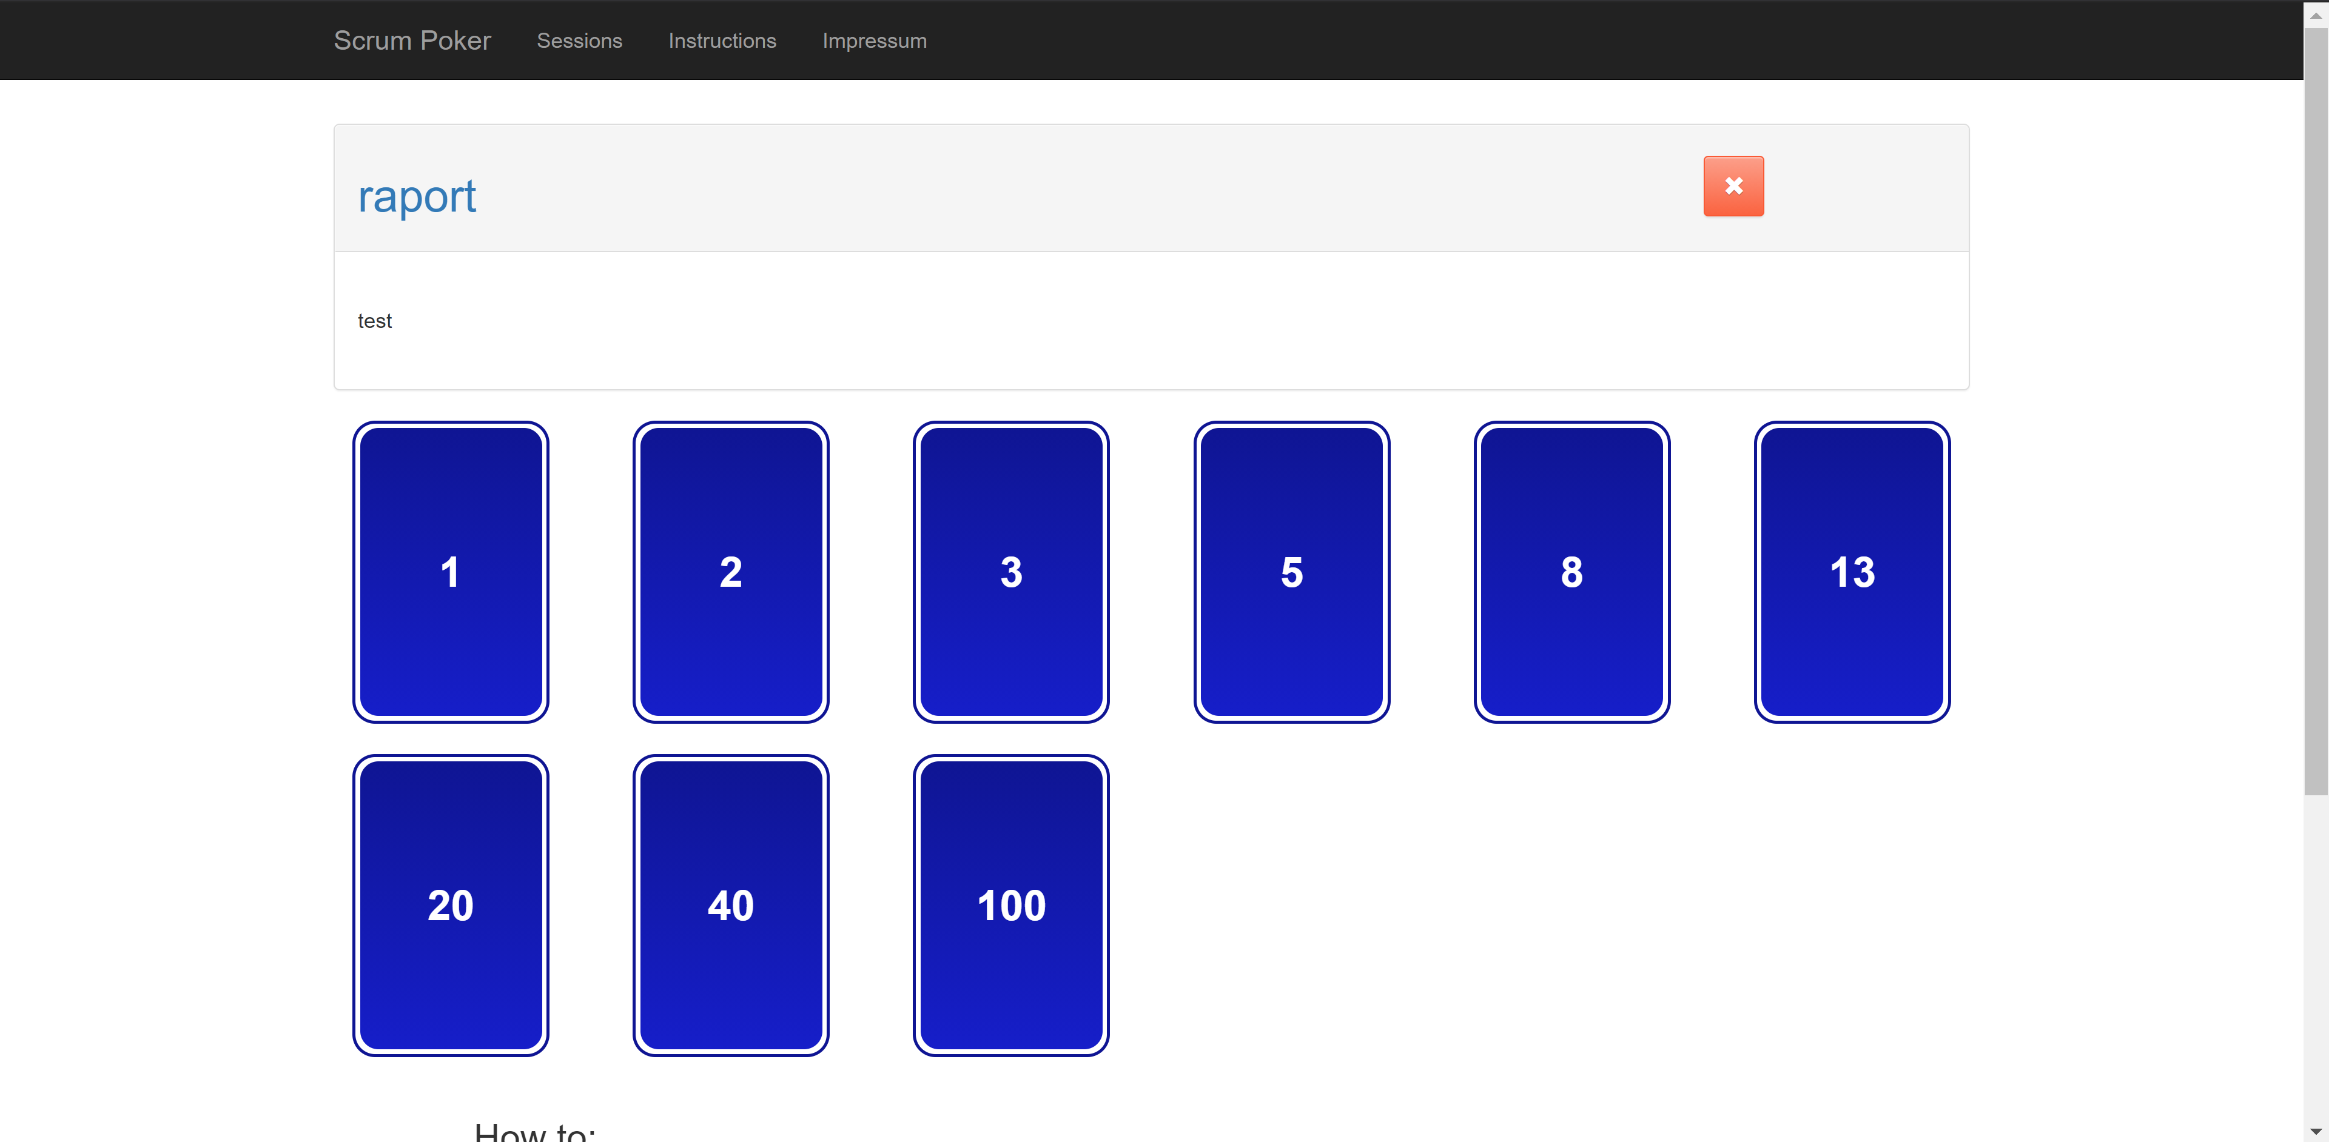
Sprint 0 relacja
Zainstalowanie aplikacji do planowania Scrum Poker Cards
Korzystanie ze strony internetowej: scrumpoker.online

Slide 8
Sprint 0 relacja
Stworzenie pierwszych projektów i aplikacji (Hello World) w wybranych technologiach:
    Frontend: pobranie dowolnych danych z backendu i wyświetlenie ich na stronie,
    Backend: połączenie do DB, pobranie dowolnych danych i wystawienie endpoint, który będzie zwracał te dane,
    DB: stworzenie pierwszej tabeli z dowolnymi danymi.

Slide 9

System kontroli wersji a praca nad projektem
PyCharm x Git
Przez wszystkich członków zespołu uzgodniony został wybór środowiska programistycznego PyCharm. Zapewnia ono przejrzysty interfejs graficzny, a także umożliwia połączenie z wybranym repozytorium, w ramach opcjonalnie instalowanych pluginów Gita i GitHuba.

Slide 10
Relacja ze spotkania
Spotkanie, zgodnie z ustaleniami, odbyło się 23.03.2021 o godzinie 12:00 i trwało niewiele ponad godzinę. W trakcie tego czasu przedstawione zostały efekty pracy ze Sprint 0, które zostały pozytywnie ocenione przez przedstawiciela firmy Comarch.
W drugiej części spotkania – wspólnymi siłami – zapisane zostały działania konieczne do wykonania w ramach Sprintu 1. Ilość czasu przydzielonego, przewidywanego na wykonanie każdego z zadań, pochodzi z metody scrum poker.

Slide 11
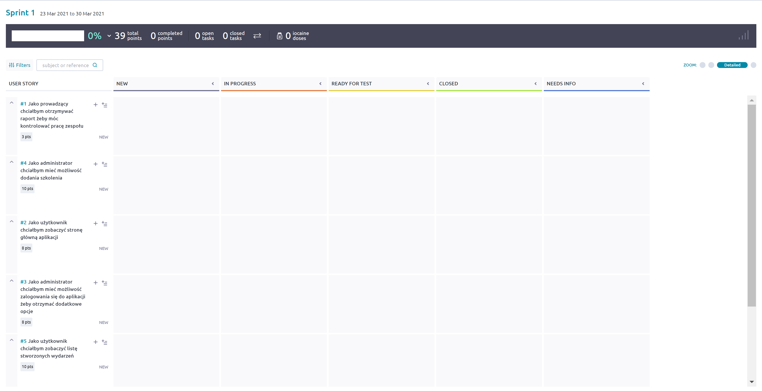
Plan działania – Sprint 1
Na stronie Taiga.io dodane zostały „user story” czyli zadania, które należy wykonać w trakcie trwania pierwszego sprintu:
Jako prowadzący chciałbym otrzymywać raport, żeby móc kontrolować pracę zespołu (3),
Jako użytkownik chciałbym zobaczyć stronę główną aplikacji (8),
Jako administrator chciałbym mieć możliwość zalogowania się do aplikacji, żeby otrzymać dodatkowe opcje (8),
Jako administrator chciałbym mieć możliwość dodania szkolenia (10),
Jako użytkownik chciałbym zobaczyć listę stworzonych wydarzeń (10).

Slide 12
Dziękujemy
☺

